Slide 1
Операційні системи
Windows
Всеволод Дьомкін
КПІ, ФІВТ, АСОІУ, 2015

Slide 2
DOS
Disk Operating System – спадкоємець CP/M
Ядро – MSDOS.SYS
конфігурація – CONFIG.SYS,
ініт скрипт – AUTOEXEC.BAT,
шел – COMMAND.COM
Ключові рішення DOS, які впливають на нас досі: BIOS, FAT, диски A:/B:/C:/…

Slide 3
Windows
Спадкоємець DOS: перші версія запускались з DOS і використовували т.зв. “розширену пам'ять”
2 покоління і декілька невдалих відгалужень

Slide 4
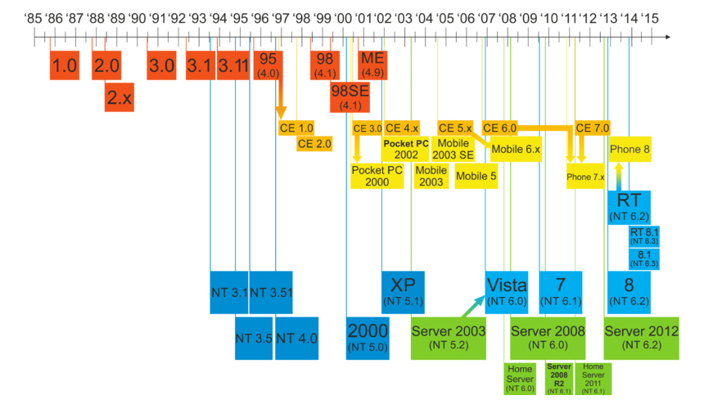
Історія Windows

Slide 5
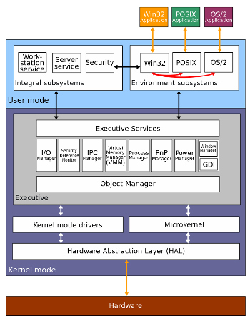
Архітектура WinNT

Slide 6
WinAPI
Орієнтоване на мову C, хоча має чітке ABI
Наступне покоління — WinRT API, яке написане на C++ і є об'єктно-орінтованим
Компоненти:
  Базові сервіси (kernel32.dll)
  Просунуті сервіси (advapi32.dll)
  GDI (gdi32.dll, win32k.sys)
  UI (user32dll, comctl32.dll)
  Common Dialog Box (comdlg32.dll)
  Windows Shell (shell32.dll)
  Мережеві сервіси (netapi32.dll)

Slide 7
Додаткові сервіси WinAPI
Web API Internet Explorer
Multimedia APIs (Direct3D, Direct2D, DirectSound, DirectPlay, DirectShow, DirectInput)
API міжпрограмної взаємодії (DDE → OLE → COM/DCOM → Automation Objects → ActiveX Controls → засоби .NET Framework)
Фреймворки-обгортки (MFC, ATL, WTL)

Slide 8
Системний реєстр Windows
Централізована конфігурація системи і програм
Ієрархічна БД пар ключ-значення
Бінарний формат
Транзакційна БД з захистом від псування

Slide 9
NTFS‏
Нащадок FAT, який вирішує проблеми цієї ФС
MFT (Главная таблица файлов), каждая запись в которой соответствует файлу и хранит ссылки на все атрибуты (до 16 штук). Это файл, для которого зарезервированно 12,5% дискового пространства (поэтому он не фрагментирован)‏
Файли буль-якої довжини
Метадані файл складаються з набору атрибутов, кожен з яких – це байтовий масив до 1КБ. Якщо дані файла менше за 1КБ, то вони повністю записуються в спеціальний атрибут (це називається “безпосередній файл”), а якщо ні, то цей атрибут є покажчиком на блок даних
Можливість розмежування прав доступу по індивідуальним користувачам та профілям користувачів
Кодування файлів UTF-16‏
Додаткові можливості: компрессия, шифрування

